Slide 1

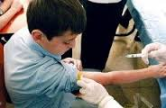
معلومات للأولياء حول حملة التلقيح
ضد الحصبة و الحصبة الألمانية
من 6مارس-15مارس2017
مديرية الصحة والسكان عين تموشنت
من اعداد الدكتورة حسين
طبيبة مختصة في الوقاية

Slide 2
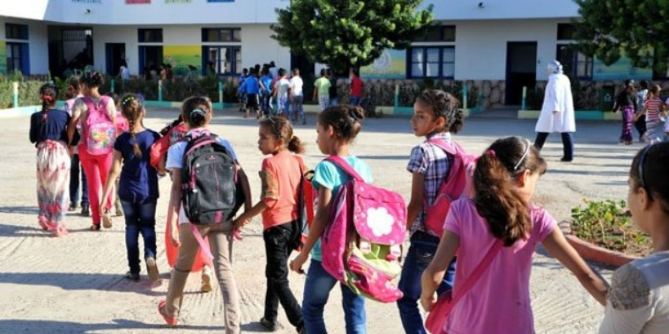
تزامنا مع انطلاق حملة التلقيح الخاصة بالحصبة والحصبة الألمانية في المدارس و التي ستستمر إلى غاية 15 مارس ونتيجة التخوف الكبير منها سأقدم لكم بعد المعلومات الصحية الخاصة عنها

Slide 3

الهدف من هذه الحملة الوطنية للتطعيم 01
القضاء على مرضي الحصبة و الحصبة الألمانية
إكتساب مناعة جماعية تُمَكن من مَنع إنتشار هذين المرضين في المجتمع

Slide 4
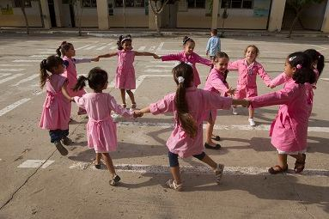
الهدف من هذه الحملة الوطنية للتطعيم 02
الوقاية من ظهور أعراض الحصبة الألمانية عند الولادة (syndrome rubéoleux congénital) وذلك بتلقيح الإناث ضد هذا المرض لحمايته حملهن مستقبلا

Slide 5
من هي الفئات المعنية بهذه الحملة الوطنية للتطعيم
تخص هذه الحملة الأطفال المتمدرسين من السنة الأولى إبتدائي إلى السنة الرابعة متوسط

Slide 6
لماذا خصت هذه الفئة بالتلقيح
لأن هذه الفئة تعتبر الأكثر إصابة بهذين المرضين وبالتالي تحصينهم في هذه الحملة سيحميهم مستقبلا وسيحمي غيرهم من خطورة هذين المرضين

Slide 7
لماذا حُددت الحملة الوطنية للتطعيم في هذا الوقت
1- عادة يكون هذين المرضين أكثر إنتشارا في هذه الفترة أي مع أواخر فصل الشتاء و بداية فصل الربيع

Slide 8
لماذا حُددت الحملة الوطنية للتطعيم في هذا الوقت
2-سيدرج لقاح للرضع مباشرة بعد هذه الحملة في إطار الرزنامة الجديدة للتلقيح , إبتداءا من 24 مارس 2017 يخص الوقاية ضد الحصبة-الحصبة الألمانية و النكاف ROR للرضع البالغين 11 شهرا وإعادة في سن 18 شهرا وهذا تحت التوصيات المنظمة العالمية للصحة وذلك لضمان القضاء على إنتشار هذه الأمراض

Slide 9
ماذا عن الاستمارة الموزعة في المدارس
لا أساس لها من الصحة بل تزيد من إرتباكك و تخوف الأولياء من التلقيح فالسماح أو المنع من التلقيح يقرره طبيب الصحة المدرسية وذلك إستنادا بالدفتر الصحي لطفلك و سجله الطبي أو تقرير طبيبه المعالج

Slide 10
هل هذا اللقاح أمن
طبعا هو لقاح آمن وخاضع لعدة فحوصات مخبرية جادة قبل توزيعه على المراكز الصحية التي مهمتها المحافظة على سلسلة البرودة (CHAINE DE FROID )أثناء نقله ,توزيعه وتقديمه للمواطن

Slide 11
هل للقاح أثار جانبية
كأي لقاح فعال ,يكمن أن تكون له أثار جانبية طفيفة و موضعية تختلف من شخص لآخر ,أهمها إحمرار وألم مِؤقت مكان الحقنة

Slide 12
هل هناك موانع للقاح
نعم يوجد يمكن أن تكون هذه الموانع مِؤقتة أو نهائية تمنع التلقيح لذا الفحص الطبي للتلاميذ من قبل طبيب الصحة المدرسية إجباري كذلك وجود الدفتر الصحي للتلميذ

Slide 13
هل يوجد خطر عند تلقيحي لطفلي
لا يوجد أي خطورة بل العكس صحيح فالتلقيح يضمن حماية دائمة لطفلك من خطر الإصابة بهذين المرضين كما يضمن عدم نقل العدوى لغيره

Slide 14
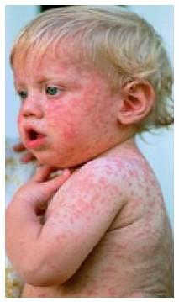
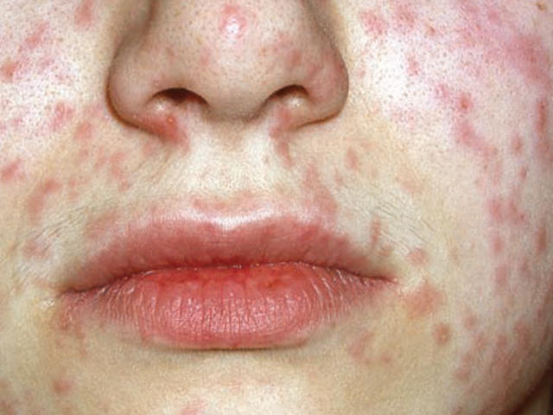
ما هو مرض الحصبة و مرض الحصبة الألمانية
هما نوعان من الأمراض الفيروسية , الشديدة العدوى ,من أهم أعراضهما الحمى وظهور البُقع الحمراء على الجلد (les éruptions cutanées) ولهما عدة مضاعفات خطيرة عل الصحة

Slide 15
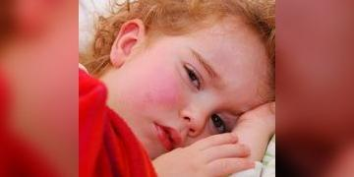
ما هي مُضاعفات مَرضي الحصبة و الحصبة الألمانية
بالنسبة للحصبة : تتمثل مضاعفاتها خاصة في إصابة العين إذ يمكن أن تسبب العمى أو تتسبب في إلتهاب السحايا (les méningite) إضافة إلى مضاعفات أخرى

Slide 16
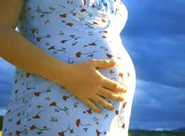
ما هي مضاعفات مرضي الحصبة و الحصبة الألمانية
بالنسبة للحصبة الألمانية :يمكن أن تتسبب في التهابات المفاصل لكن تَكمن خُطورَتُها على المرأة الحامل إذ يمكن أن تتسبب في عدة تشوهات خُلُقية خطيرة ودائمة للجنين

Slide 17
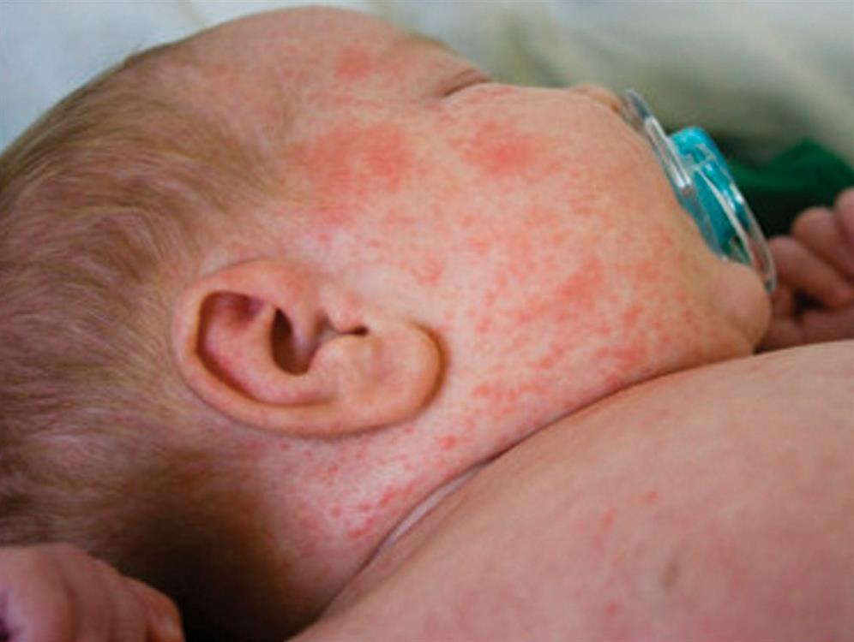
ماهي التشوهات الخلقية التي تسببها الحصبة الألمانية
من أهمها تشوهات في القلب والدماغ و العين

Slide 18
نصيحة للأولياء
عدم الإرتباك و وضع الثقة في طبيب الصحة المدرسية والتأكد من أن الهدف من هذه الحملة ضمان مجتمع صحي و سليم

Slide 19
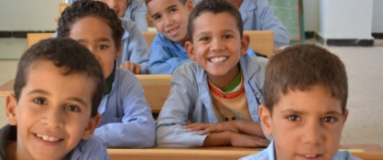
نرجوا إستفادتكم من هذه المعلومات وتأكدوا أن صحتكم وصحة أطفالكم مسؤوليتنا

Slide 20
شكرا على المتابعة كما نتمنى تعاونكم

